Slide 1




















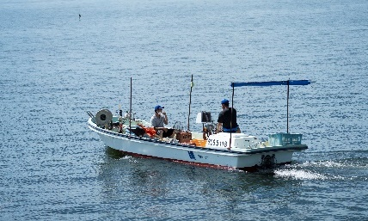
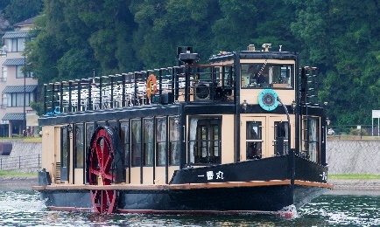
びわ湖大津教育プログラム：03
びわ湖の湖上で学ぶ・刺し網漁見学と遊覧船貸切体験
自 然
環 境
産 業
歴 史
文 化
経 済
滋賀県大津市の堅田地区は、かつて琵琶湖上に関所を構えた堅田衆の歴史が息づく地域です。このプログラムでは、遊覧船を貸し切り、湖上から伝統的な刺し網漁を見学します。琵琶湖の自然と漁業の関わりについて学んだ後、琵琶湖で唯一の造船所「杢兵衛造船所」を訪れ、湖と地域産業のつながりを学ぶことで、琵琶湖の環境や地域の取り組みへの理解を深めます。
プログラムのポイント
プログラムのポイント
プログラムの概要
びわ湖の湖上から貸切遊覧船で刺し網漁を見学。
びわ湖の漁業や産業について調べてみる。
びわ湖の環境保全の課題を考えてみる。
地域と現地の産業や環境の課題や取組について調べてみる。
びわ湖での刺し網漁見学と遊覧船貸切体験。
現地の方からお話を聞き、地域との違いを考える。
現地では、どんな課題があるかを理解する。
現地では課題解決のために、どんな取組を実施しているか聞いてみる。
環境保全ための自分の意見をまとめる。
漁業・産業・環境保全の関連性について調べる。
自分たちにできることを発表する。
事前学習
現地学習
事後学習
船内で琵琶湖の漁業や環境保全についてのレクチャーを行います。
海のない滋賀県で唯一の
造船所を見学します。
実施場所 | 琵琶湖・堅田 | 行程例
実施時期 | 通年
対象 | 小学生・中学生・高校生
所要時間 | 2.5時間
人数 | 30～40名人
持ち物 | 特になし
  9:30 杢兵衛造船所集合
9:45 遊覧船乗船、船内でのレクチャ、刺し網漁見学
11:00 下船
11:10 杢兵衛造船所見学
11:30 終了
お土産にびわ湖産の湖魚
佃煮をプレゼント。
問合せ （公社）びわ湖大津観光協会
TEL ：077-528-2772
FAX ：077-521-7330
Mail ：info@otsu.or.jp
備考
雨天荒天時の中止は、前日12:00段階での気象予報により判断いたします。
雨天決行ですが、台風等の影響で中止の場合がございます。
体験場所までの移動は貸切バスをおすすめします。
実施希望日の４ケ月前までに仮予約いただき、ご相談ください。

